Slide 1
TFTLCD显示实验

Slide 2
本讲主要内容
1.TFTLCD介绍
2.硬件设计
3.软件设计
4.实验现象

Slide 3
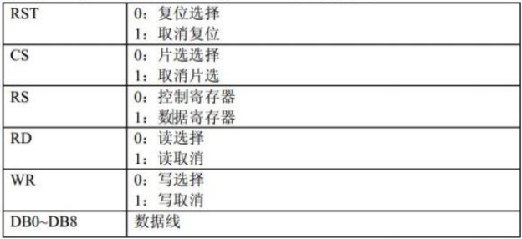
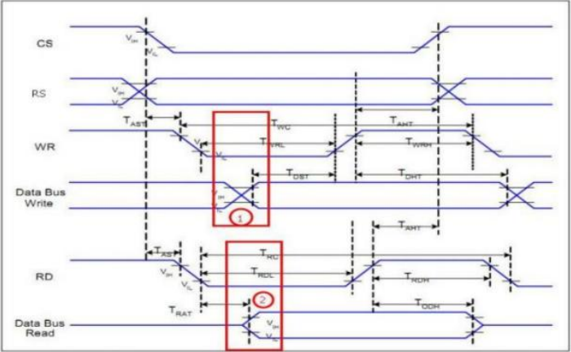
1.TFTLCD介绍
TFT-LCD 是薄膜晶体管液晶显示器英文 thin film transistor-liquid crystal display 字头的缩写

Slide 4
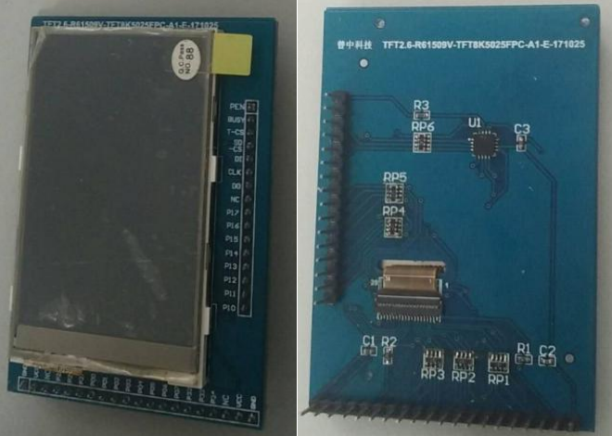
1.TFTLCD介绍

Slide 5
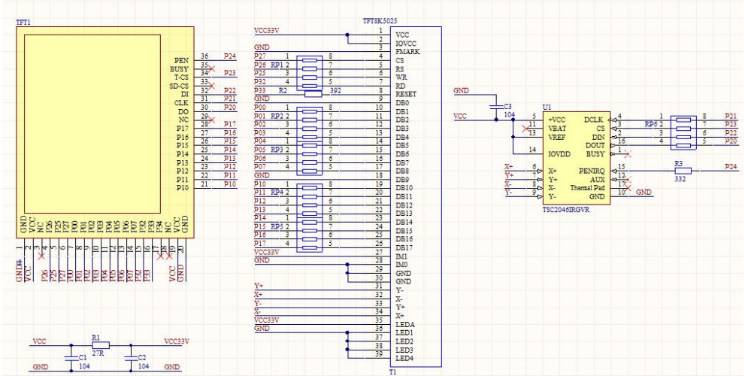
1.TFTLCD介绍

Slide 6
1.TFTLCD介绍
如何让液晶模块显示？
（1）设置 51 单片机与 TFTLCD 模块相连接的 IO
（2）初始化 TFTLCD 模块（写入一系列设置值）
（3）将要显示的内容写到 TFTLCD 模块内

Slide 7
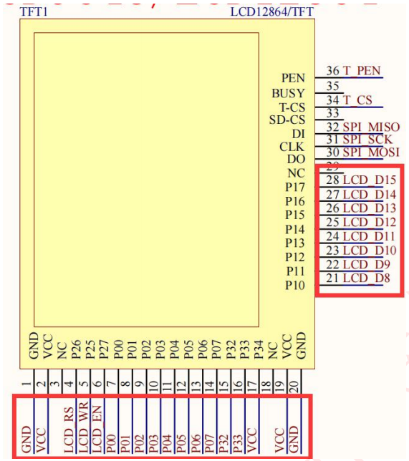
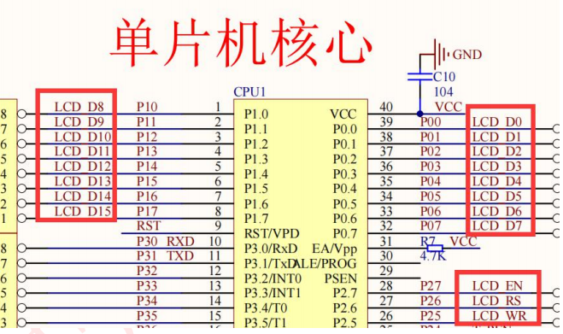
2.硬件设计

Slide 8
3.软件设计
本章所要实现的功能是：TFTLCD 上显示字符和汉字。

Slide 9
4.实验现象

